Slide 1
Метформин Лонг – первый в Беларуси метформин с модифицированным высвобождением
КОНТРОЛЬ НАД ДИАБЕТОМ 24/7

Slide 2
Согласно данным Международной Федерации Диабета количество людей с диагнозом «сахарный диабет» в мире неуклонно растет:
30 млн. человек
415 млн. человек
550 млн. человек
2000г.
2018г.
2025г.
В Республике Беларусь на 1 января 2018 года на диспансерном учете находилось 319 756 пациентов с сахарным диабетом.
Notes:
Согласно данным Международной Федерации Диабета, 20 лет назад количество людей с диагнозом «сахарный диабет» во всем мире не превышало 30 миллионов. Сегодня число пациентов с СД составляет 415 миллионов, а к 2025 году увеличится до 550 миллионов человек.
В РБ:
СД 1 типа – 17 475 чел. (из них – 2 139 детей)
СД 2 типа – 299 597 чел.
Гестационный СД – 357 чел.
Другие специфические типы диабета – 2 327 чел.

Slide 3
Метформин – препарат первой линии для лечения СД 2-го типа: Согласованный алгоритм Американской и Европейской диабетических ассоциаций (ADA/EASD) 2018 года Рекомендации Американской диабетической ассоциации 2019 года (уровень доказательности А)
Notes:
В согласованном алгоритме Американской и Европейской диабетических ассоциаций (ADA/EASD) 2018 г. настоятельно рекомендуется использовать метформин в качестве средства первой линии (при отсутствии противопоказаний или непереносимости), сразу при постановке диагноза СД 2-го типа, в дополнение к коррекции образа жизни (диетические рекомендации и физические упражнения).
В 2019 г. Американская диабетическая ассоциация выпустила новые рекомендации, согласно которым метформин остается самым предпочтительным лекарственным средством для старта сахароснижающей терапии у пациентов с СД 2-го типа (уровень доказательности А).

Slide 4
Переносимость ограничена побочными эффектами со стороны желудочно-кишечного тракта, которые, по некоторым данным, развиваются почти у 25% пациентов, что приводит к прекращению приема препарата 5-10% больных.
Метформин
с немедленным высвобождением
Дробление приема метформина в течение суток и большое количество таблеток при необходимости принимать и другие препараты для лечения сопутствующих заболеваний, создает дополнительные неудобства для пациентов.
Снижение приверженности к терапии метформином у некоторых пациентов ввиду недостаточно хорошей переносимости и необходимости приема более одного раза в сутки
Notes:
Новая лекарственная форма метформина – пролонгированного действия – создана для обеспечения пролонгированного высвобождения препарата с целью улучшить переносимость и обеспечить продленное действие препарата.

Slide 5
Метформин с модифицированным высвобождением
Диффузионная система GelShield Diffusion System («гель внутри геля»)
Структура таблетки метформина пролонгированного высвобождения
Технология обеспечивает более ровный профиль действия с увеличением времени достижения максимальной концентрации (TCmax) препарата в крови до 7 часов (TСmax таблеток с обычным высвобождением составляет 2,5 часа).
Notes:
Дизайн новой лекарственной формы был создан для обеспечения пролонгированного высвобождения препарата с целью улучшить переносимость и обеспечить продленное действие препарата.
Метформин содержится в гранулах гидрофильного полимерного матрикса внутренней фазы, которые распределены внутри наружного полимерного матрикса.
После попадания в желудок верхний гелевый слой впитывает влагу и набухает, в то время как гранулы, содержащие активное вещество, постепенно диффундируют через гелевый барьер, что обеспечивает дозированное высвобождение препарата в верхние отделы кишечника.
Однако следует иметь в виду и предупреждать пациента, что неактивная часть таблетки метформина замедленного высвобождения выводится в неизмененном виде. Иначе это может привести к ошибочным выводам и немотивированному отказу от использования данной лекарственной формы.
Сравнение эффективности, безопасности и переносимости метформина быстрого высвобождения с метформином пролонгированного действия (Глюкофаж Лонг) было проведено в 24-недельном рандомизированном двойном слепом плацебоконтролируемом исследовании в 85 центрах США.

Slide 6
Побочные явления при приеме метформина с модифицированным и немедленным высвобождением
диарея
тошнота
изжога
диарея
тошнота
рвота
боли в животе
Распределение желудочно-кишечных побочных явлений до и после перевода пациентов на прием метформина с модифицированным высвобождением по итогам 6-месячного исследования (по сравнению с метформином немедленного высвобождения). р = 0.013*
* Assessment of efficacy and tolerability of once-daily extended release metformin in patients with type 2 diabetes mellitus.
Juliana Levy, Roberta A Cobas, Marilia B Gomes. Diabetology & Metabolic Syndrome 2010 2:16
Notes:
Повышение толерантности к метформину с модифицированным высвобождением (пролонгированного действия), прежде всего, связано с более длительным высвобождением активного вещества в верхних отделах пищеварительного тракта, и соответственно, более медленной абсорбцией препарата.

Slide 7
Метформин с модифицированным высвобождением
Прием 1 раз в сутки значительно упрощает схему лечения.
Лучшая переносимость пациентами: снижение частоты побочных эффектов со стороны ЖКТ.
Повышение приверженности лечению за счет однократного приема и снижения частоты побочных эффектов.
Notes:
Метформин с модифицированным высвобождением (пролонгированного действия), обладая преимуществами обычной формы препарата, лишен значительной части его недостатков. На фоне его приема отмечаются снижение частоты побочных эффектов со стороны ЖКТ и улучшение приверженности лечению.
Сахароснижающий эффект метформина с модифицированным высвобождением сравним с таковым у метформина немедленного высвобождения.

Slide 8
Показание к применению: Сахарный диабет 2 типа у взрослых (особенно у больных с избыточной массой тела) при неэффективности диетотерапии и физических нагрузок, в качестве монотерапии или в комбинации с другими пероральными гипогликемическими средствами или совместно с инсулином.
Метформин Лонг – первый в Республике Беларусь
дженерик метформина пролонгированного действия

Slide 9
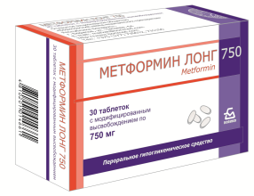
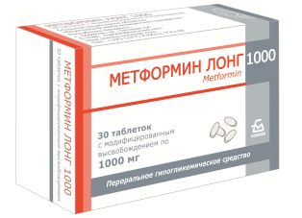
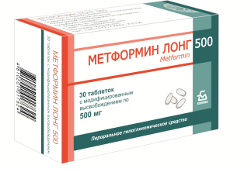
Метформин Лонг производства
ОАО «Борисовский завод медицинских препаратов»
Метформин Лонг 500
таблетки с модифицированным высвобождением 500 мг №30
начало отгрузок –
март 2019г.
Метформин Лонг 750
таблетки с модифицированным высвобождением 750 мг №30
начало отгрузок –
май 2019г.
Метформин Лонг 1000
таблетки с модифицированным высвобождением 1000 мг №30
начало отгрузок –
август 2019г.
Удобная для приема форма таблетки – облонг
Notes:
Оригинальный препарат – Глюкофаж Лонг, в РБ не продается, БЗМП – первый в Беларуси производитель метформина с модифицированным действием.

Slide 10
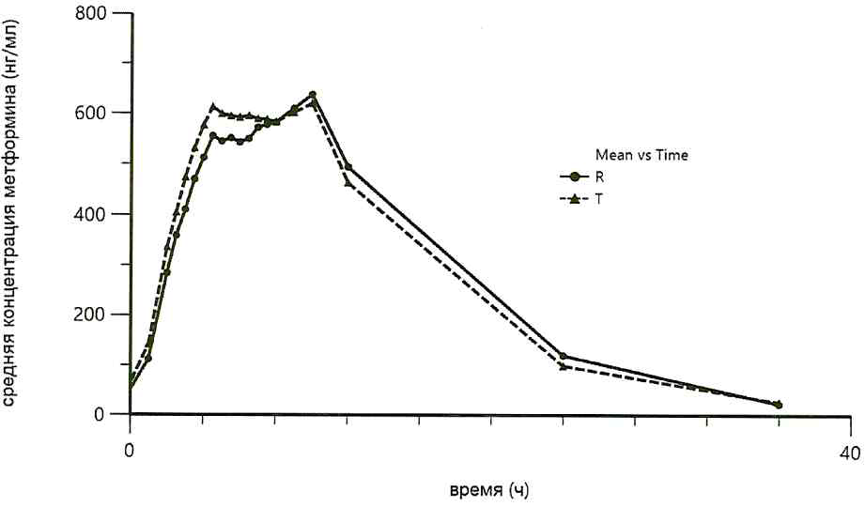
Референтное лекарственное средство: ГЛЮКОФАЖ ЛОНГ, таблетки пролонгированного действия 1000 мг, производства Мерк Сантэ с.а.с., Франция
Биоэквивалентные испытания
Метформин Лонг 1000
R – Глюкофаж Лонг
T – Метформин Лонг
Исследование проводилось УЗ «Национальная антидопинговая лаборатория»

Slide 11
Способ применения и дозы
Рекомендуемая начальная доза – 1 таблетка Метформин Лонг 500 в сутки.
Через 10-15 дней проведенного лечения дозу необходимо откорректировать в соответствии с результатами измерений уровня глюкозы в сыворотке крови. Максимальная рекомендованная доза – 4 таблетки Метформин Лонг 500 в сутки (2000 мг).
Дозу лекарственного средства рекомендуется принимать 1 раз в сутки во время еды вечером. Таблетки проглатывают целиком, не разжевывая.
Для пациентов, которые уже принимают метформин, начальная доза Метформин Лонг должна быть эквивалентна дозе таблеток с немедленным высвобождением.
Метформин Лонг 750 и Метформин Лонг 1000 предназначены для пациентов, которые уже получают метформин в таблетках с немедленным высвобождением. Дозы Метформин Лонг 750 или Метформин Лонг 1000 должны быть эквивалентны суточной дозе метформина таблеток с немедленным высвобождением.
Пожилым пациентам и пациентам со сниженной функцией почек дозу корректируют на основании оценки почечной функции.
Для достижения лучшего контроля за уровнем глюкозы в крови метформин и инсулин можно применять в виде комбинированной терапии.
Необходимо предупредить пациента, что неактивные компоненты таблетки могут выделяться в неизмененном виде через кишечник, что не влияет на терапевтическую активность препарата.
Notes:
Неактивные компоненты Метформин Лонг могут выделяться в неизмененном виде через кишечник – это официально прописано в инструкции, в т.ч. и у оригинала.

Slide 12
Метформин Лонг – эффективный контроль уровня глюкозы в крови в течение суток

Slide 13
Спасибо за внимание

